Slide 1

특허 문서 요약 웹 서비스
8조 팀장 심민기
김천구
이동훈
박종민
6/8(수) 최종발표 PPT

Slide 2
순서
수행 배경 및 목표
시스템 요구사항
시스템 설계내용
수행 결과
기대효과 및 활용방안

Slide 3
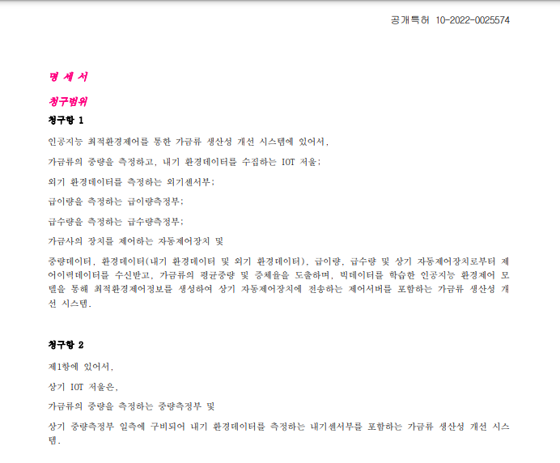








수행배경 및 목표
기존 특허 문서의 구조
요약된 문서 제공
다양한 분야 도움
대부분 특허 요약문은 요약 없이 청구항을 그대로 삽입
해당 요약문만으론 이해가 어려움

Slide 4
시스템 요구사항
회사 측 요구 분석
웹서비스 제공
기존 회사 서비스 ‘바로날인’의 부가서비스 형태로 제공
기존 Spring에 ‘One Page Web’ 페이지 구현 요구
AI API 제공
Spring 서버를 활용하여 HTTP API 구성(BM 활용)
인증 토큰을 활용한 선택적 결과 반환 대응

Slide 5
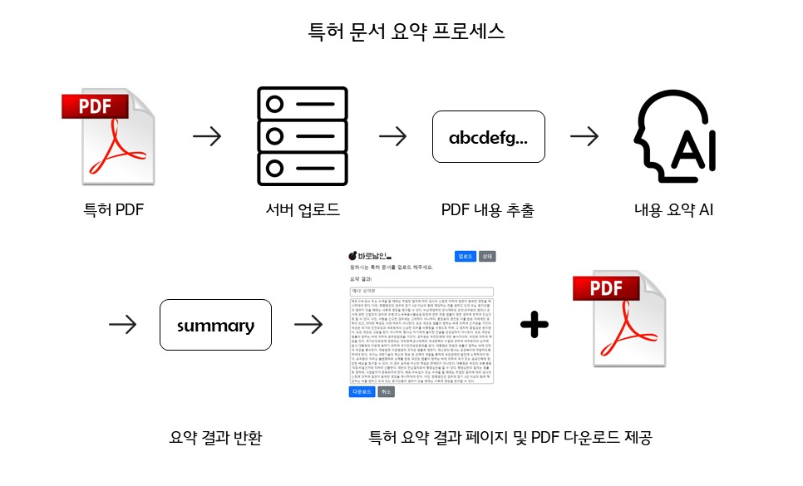
시스템 요구사항
전체 프로세스 정의

Slide 6
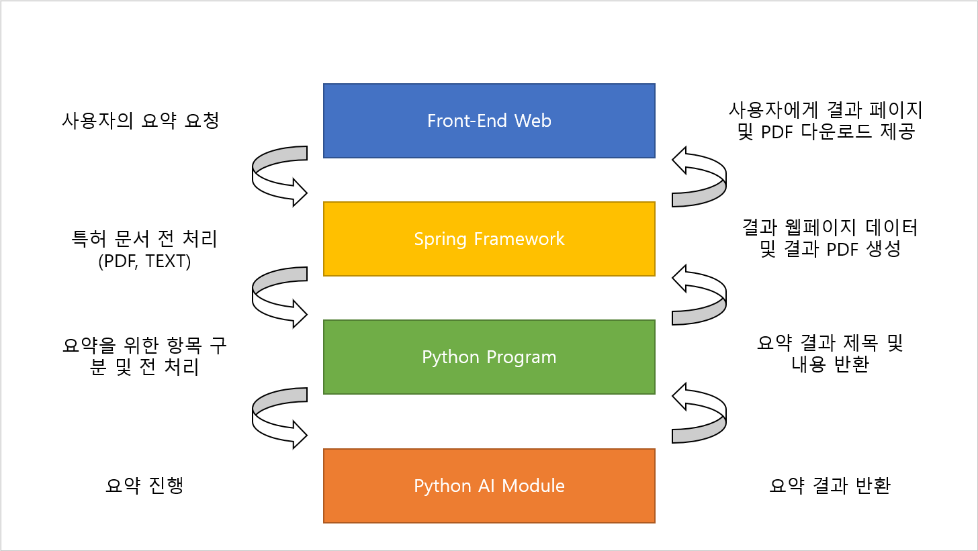
시스템 요구사항
계층 분석
전체 시스템의 계층 분석

Slide 7
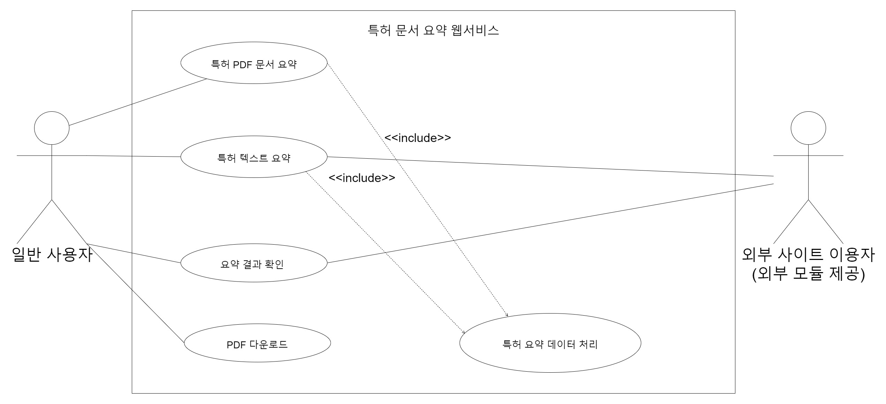
시스템 설계내용
전체 프로세스의 다이어그램화
USE CASE Diagram

Slide 8
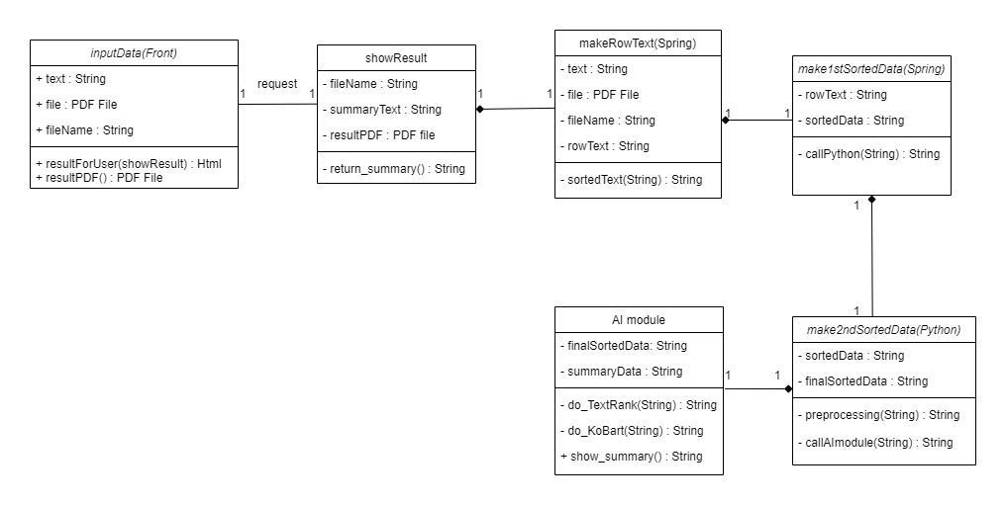
시스템 설계내용
전체 프로세스의 다이어그램화
CLASS Diagram(구조)

Slide 9
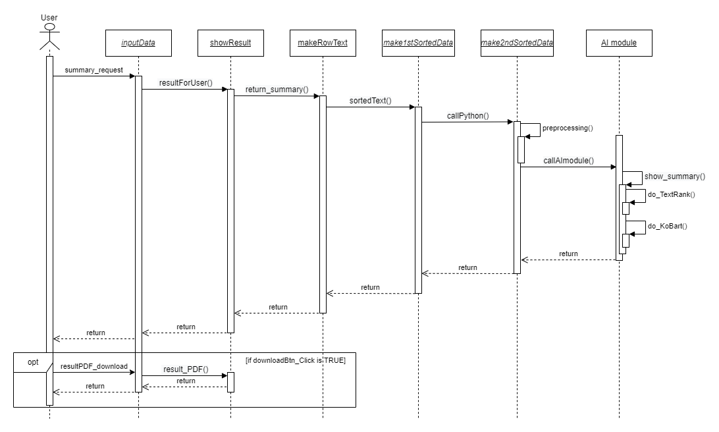
시스템 설계 (구조 및 동작)
전체 프로세스의 다이어그램화
SEQUENCE Diagram(동작)

Slide 10
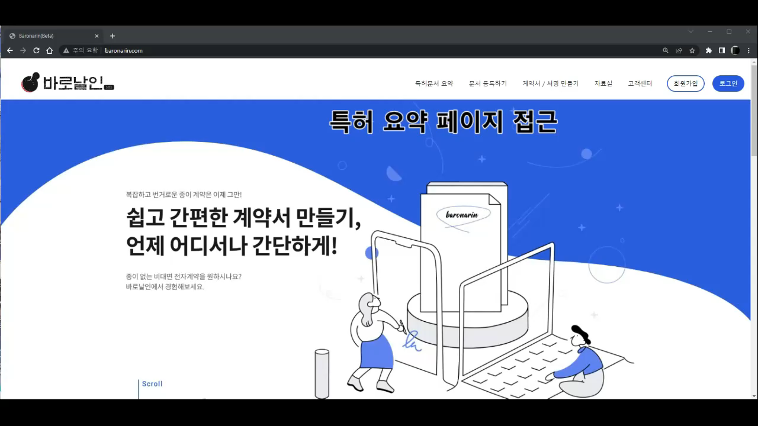
수행 결과(시연 영상)
https://youtu.be/-jgqZz2Kaq4

Slide 11
수행 결과
FRONT-END & BACK-END
기존 웹서버에 개발 코드를 이식해야 하므로 ‘ONE-PAGE’ 이지만 React 활용 불가.
(∵ 개발 코드 때문에 JSP 기반 웹서버를 React로 모두 변경하는 것은 비용 大)
JSP에 Bootstrap CSS를 활용하고, style 속성 변경 함수를 활용해 React의 DOM을 약소하게 모방하는 방식으로 ‘ONE-PAGE’ 구현
(∴ 모바일,태블릿,PC 모두 반응형 Web으로 대응)
AJAX를 활용해 불필요한 페이지 전체 리로드를 줄이고, 부드럽게 동작하도록 구현

Slide 12
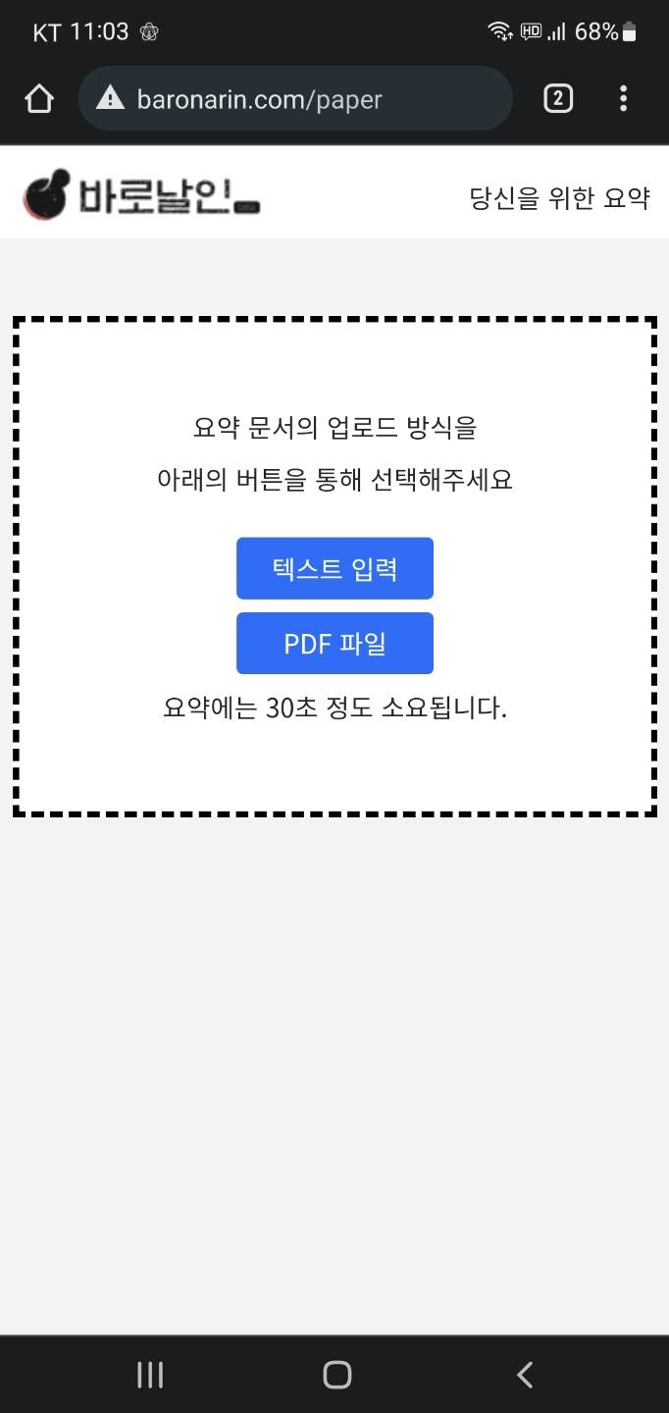
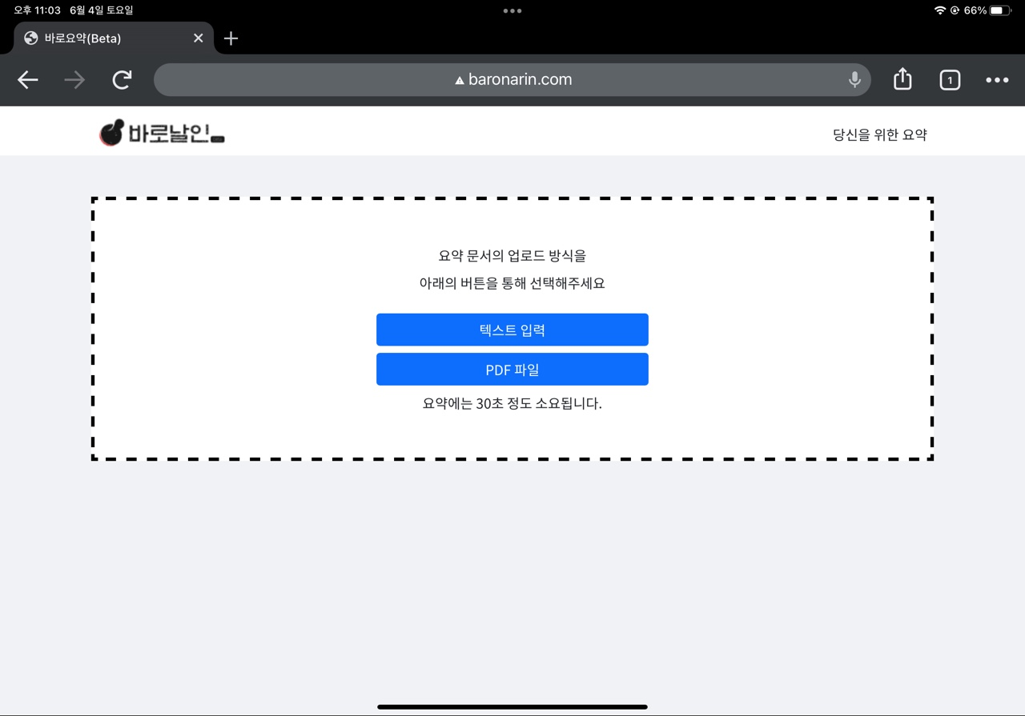
수행 결과
FRONT-END(반응형 Web)

Slide 13
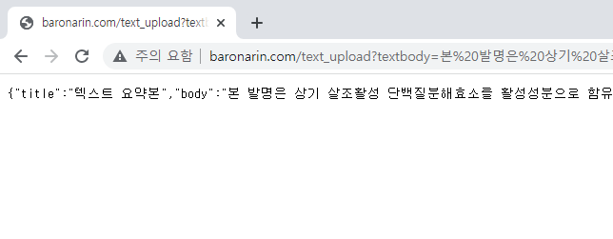

수행 결과
FRONT-END & BACK-END(Spring boot)
GET 메소드를 활용하여 외부에서 JSON 형태로 특허 텍스트 입력
-> HTTP API 형태로 활용할 수 있도록 구현
PDF 텍스트 추출
AI 실행 및 결과 반환
JSP에 결과 전달
PDF 다운로드
활용 패키지

Slide 14
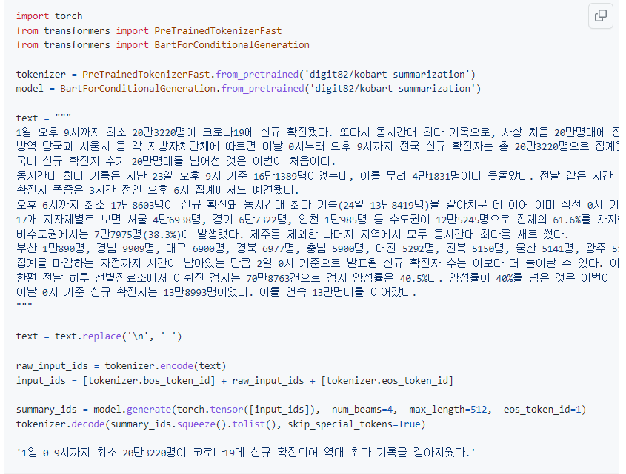
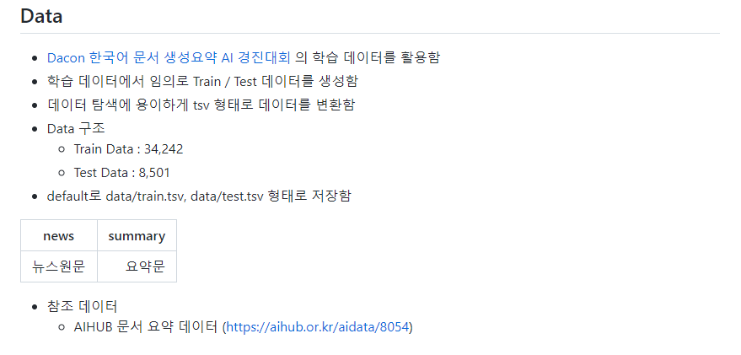
수행 결과
AI
AI 모델 결정 : KoBART
KoBART 모델 환경 구축 및 실습
데이터 셋에 맞게 학습 및 파인튜닝

Slide 15
수행 결과
AI
KoBART에 넣기에는 원문 길이가 길다(Max Length문제)
추가적인 전처리 : 섹션추출, TextRank
의미있는 섹션만 추출한뒤 이 섹션을 한번 더 Textrank를 넣어 추출요약 진행 후, 튜닝한 KoBART모델을 사용해 생성요약을 진행함
특허 문서
섹션 추출
TextRank
KoBART

Slide 16
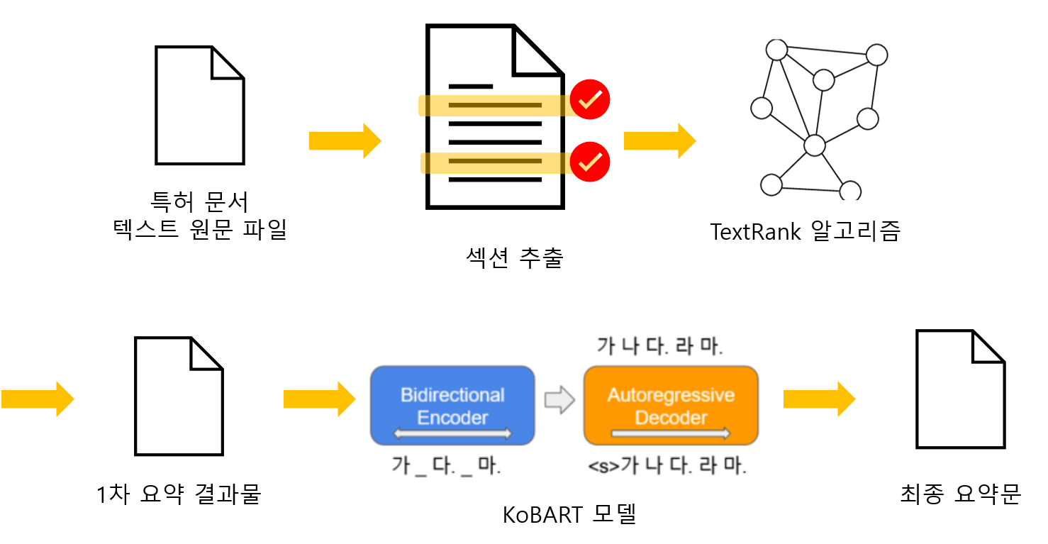
수행 결과
AI
최종 AI 프로세스

Slide 17
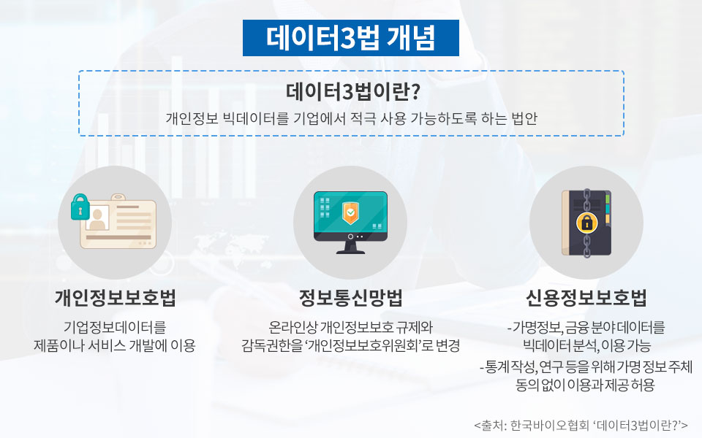

기대효과 및 활용방안
- 특허 문서 비교에 많은 도움
- 시간 및 비용 절약으로 사회적 후생 증가
- 최근 개정된 데이터 3법에 대응하여 많은
데이터 처리에 도움
- DB를 사용하지 않고 개발하여 높은 이식성이 장점.
(ex. 바로날인)
http://baronarin.com/

Slide 18




발표를 마치겠습니다.
감사합니다.

